Slide 1
Strukturiertes Testen
Von Maurice Lohr und Melina Arnold

Slide 2
Inhaltsverzeichnis
Programmablaufplan
Code
Testfälle
C0-Überdeckung
C1-Überdeckung
C2-Überdeckung

Slide 3
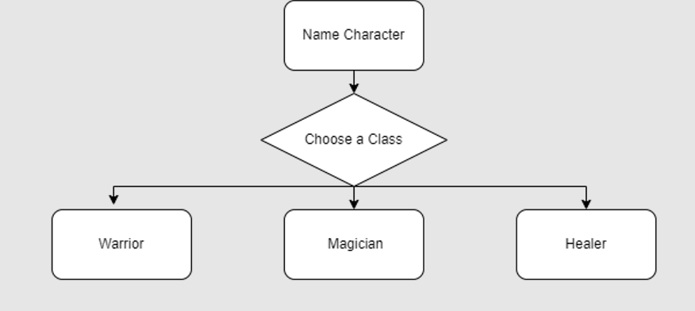
PAP

Slide 4
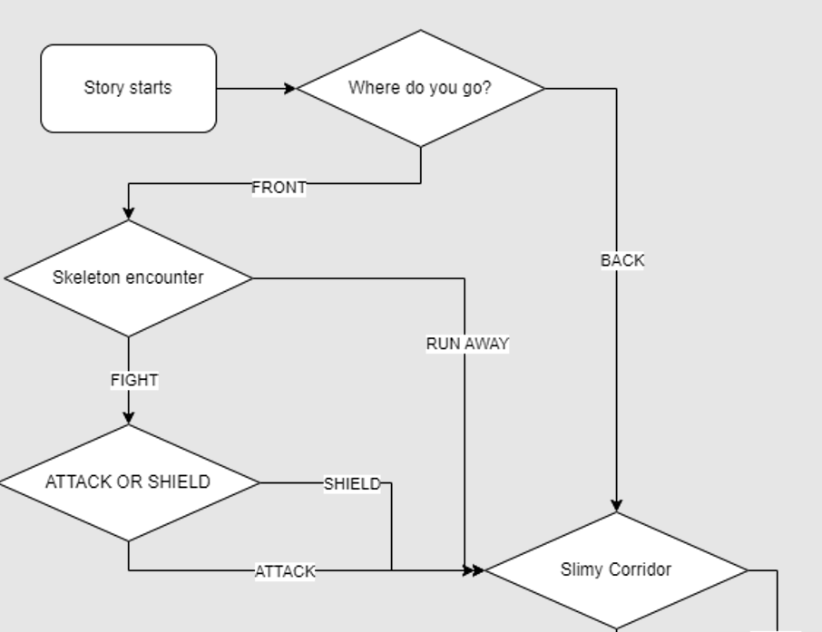
PAP

Slide 5
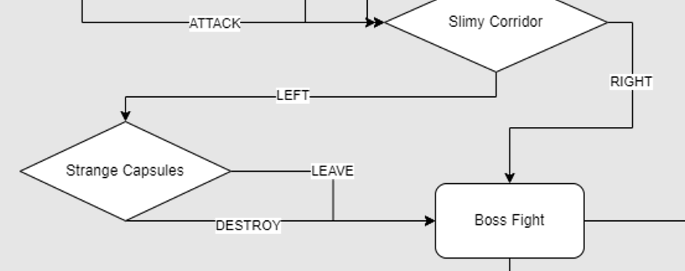
PAP

Slide 6
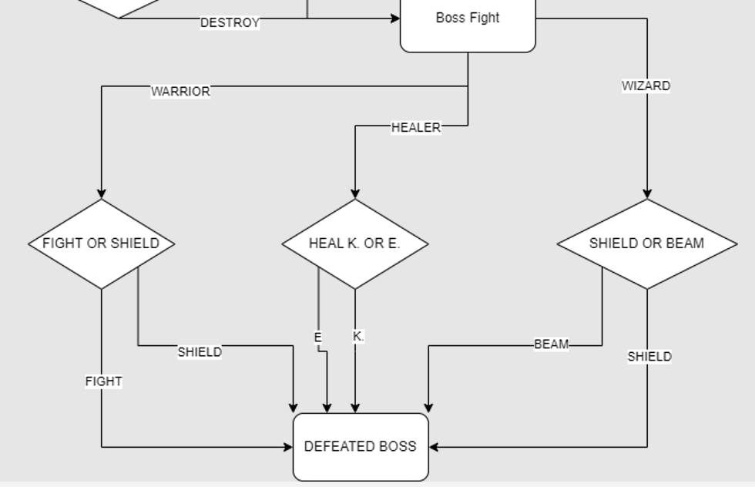
PAP

Slide 7
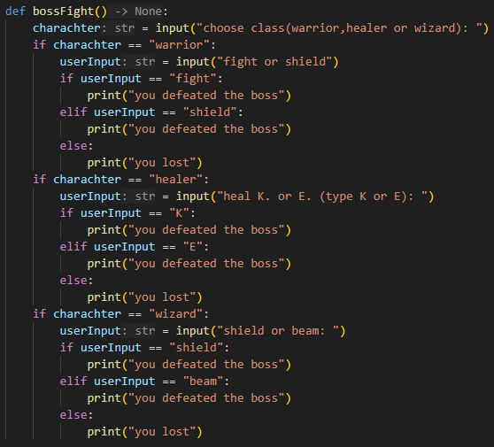
Code

Slide 8
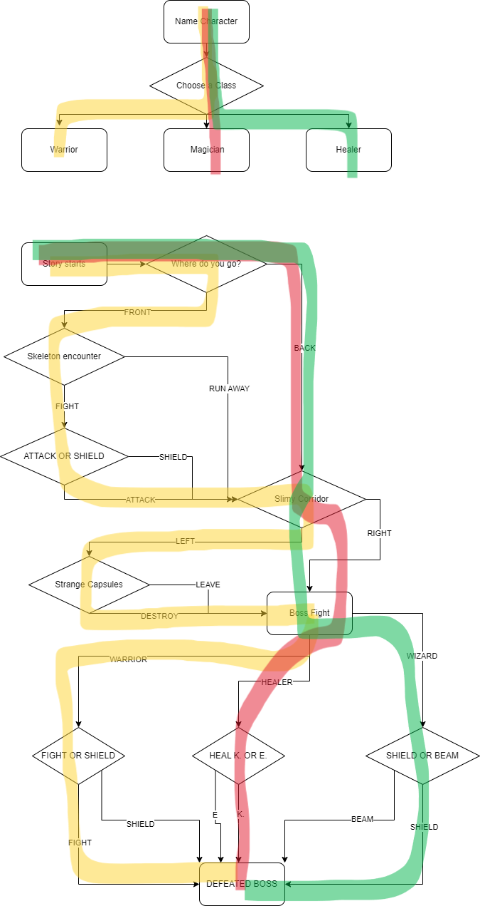
C0 Überdeckung
3 Testfälle für 16/16 Knoten

Slide 9
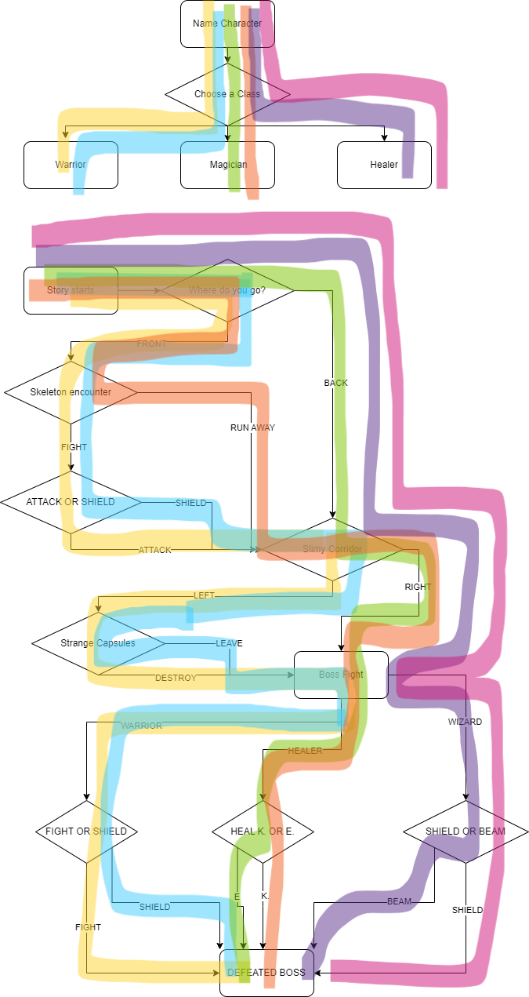
C1 Überdeckung
6 Testfälle für 24/24 Zweigen

Slide 10
C2 Überdeckung
22 Pfade für 1 Klasse
3 Klassen: 66 Pfade
66 Testfälle

Slide 11
Vielen Dank für eure Aufmerksamkeit!
Fragen? Feedback?

